Slide 1
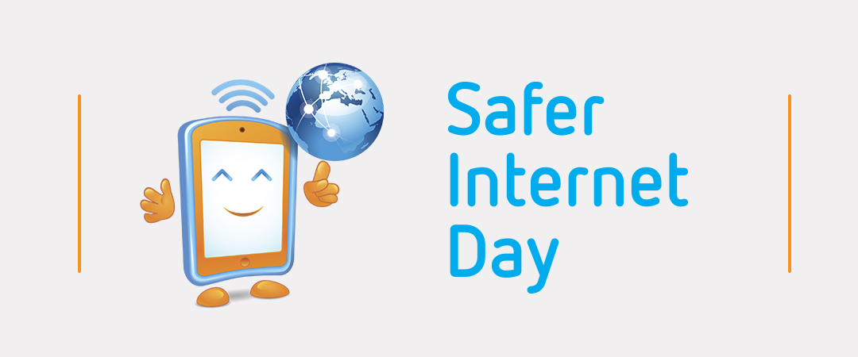
Dan sigurnijeg interneta
Ante Petrović, mladi aktivist za prava djece i mladih i mentalno zdravlje
Notes:
1

Slide 2
Dan sigurnijeg interneta
eng. Safer Internet Day
Obilježava se diljem svijeta svake godine, drugog utorka u veljači.
Ove godine obilježava se 8. veljače.

Slide 3
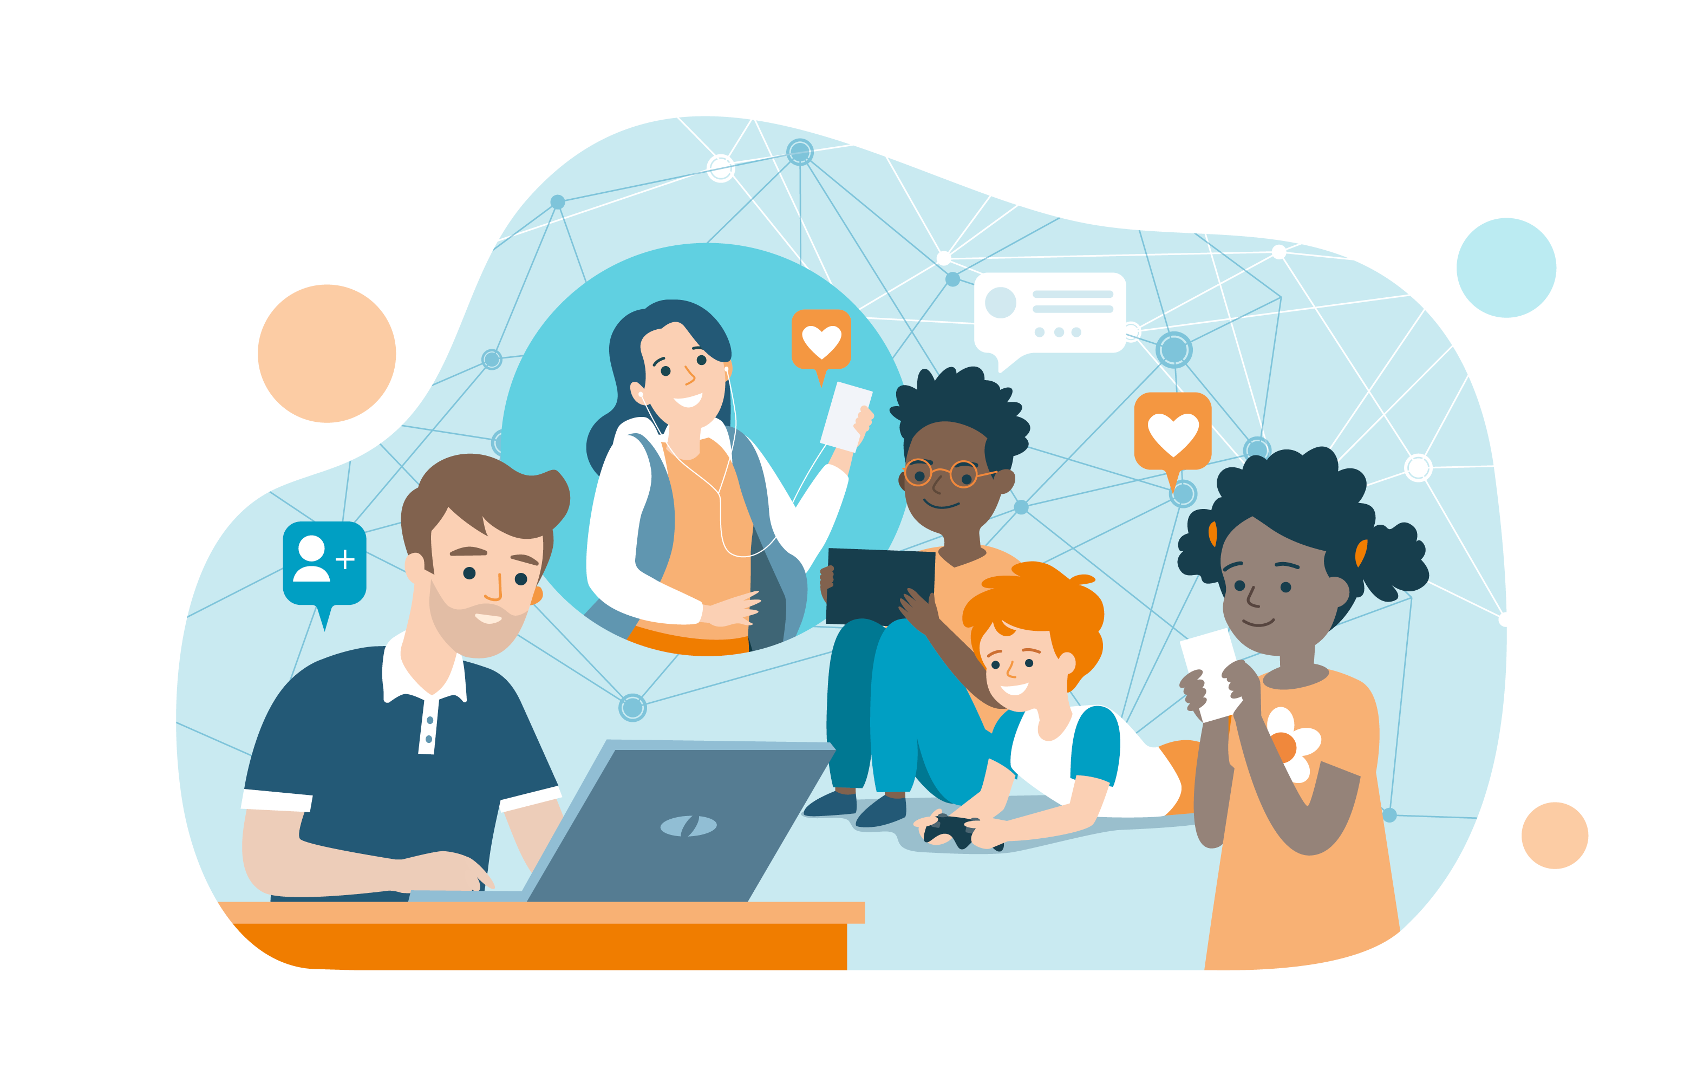
Nastanak i cilj
Dan sigurnijeg interneta nastao je inicijativom Safe Borders (EU) 2004. godine.
Do današnjeg dana, ovu inicijativu obilježava otprilike 200 zemalja
Cilj je što sigurnije i odgovornije koristiti internet (računala i mobitele).

Slide 4
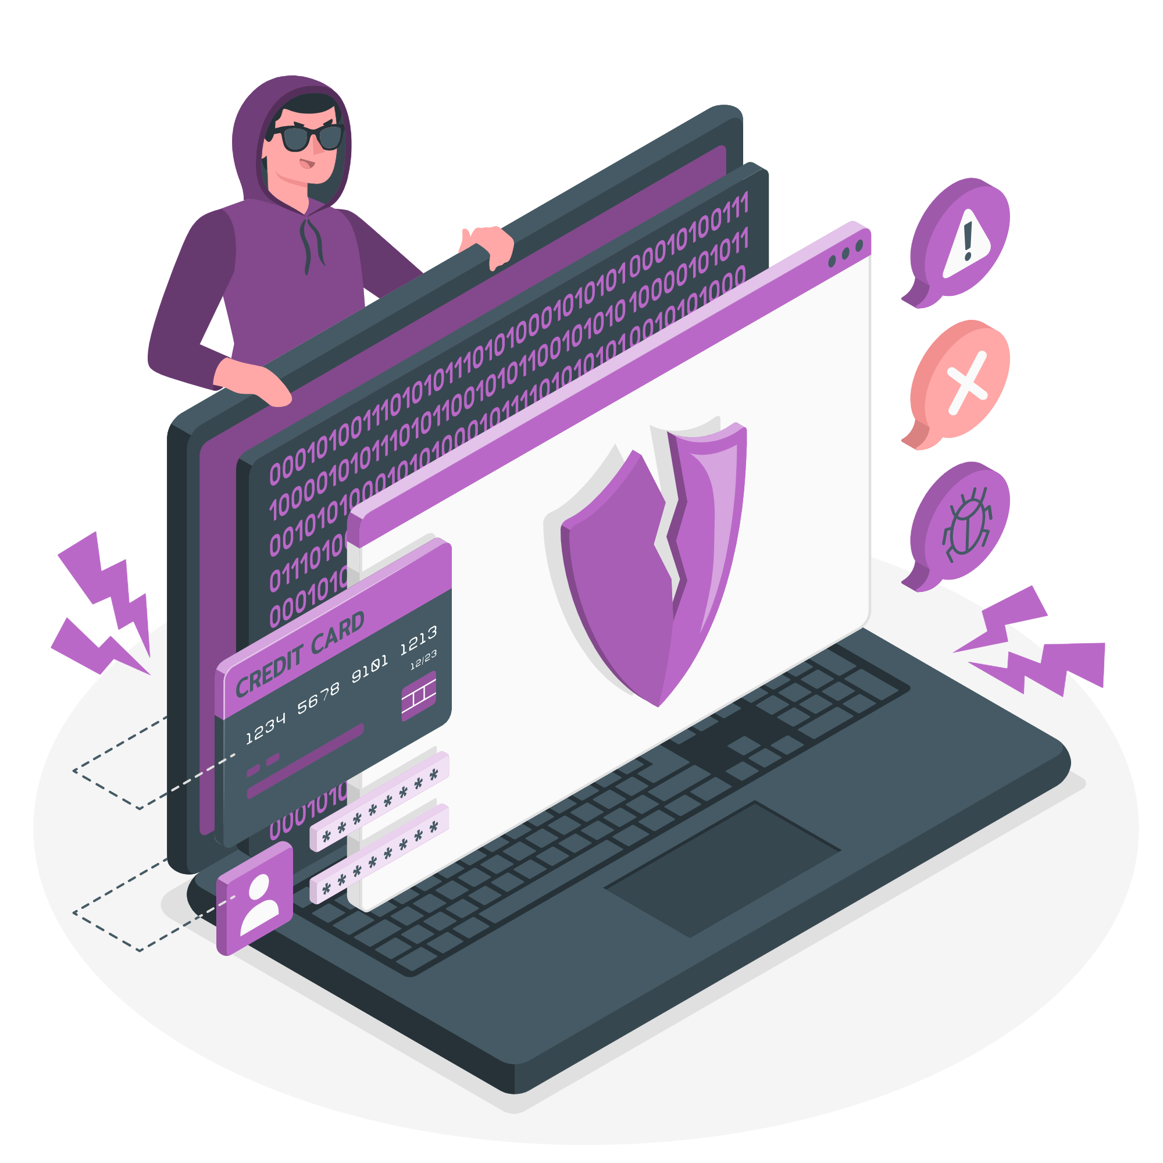
Ključne činjenice
70% mladih ljudi (15-24) dnevno se susreće s raznim oblicima digitalnog nasilja.
Online nasilje, cyberbullying i digitalno uznemiravanje neki su od oblika nasilja na internetu.
Odnos djece i adolescenata koji su pogođeni cyberbullying-om, varira od 5-21%
Notes:
4

Slide 5
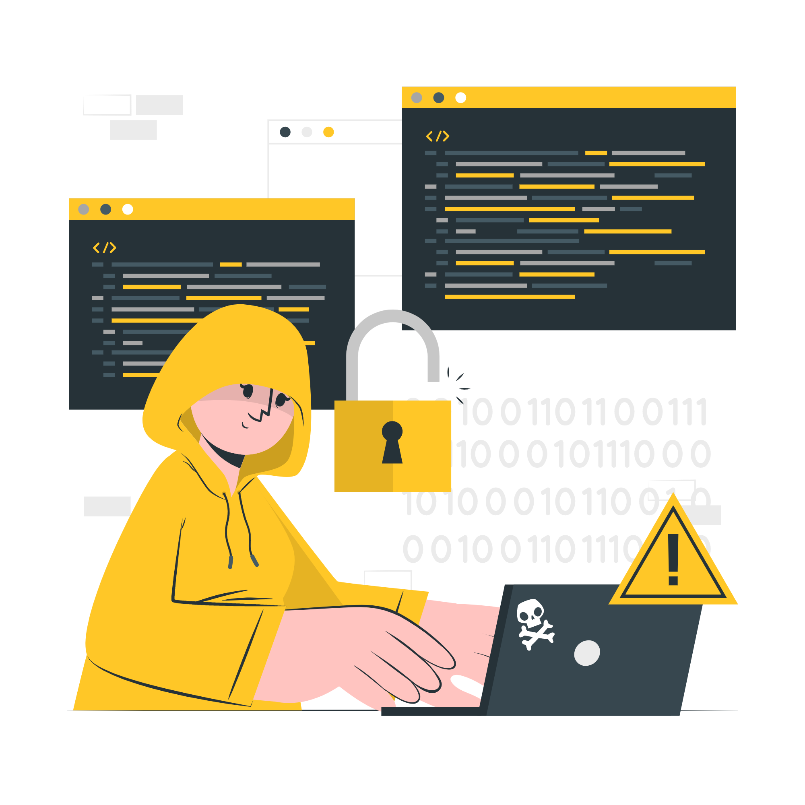
Cyberbullying
Internet je donio dobre i loše stvari, jedna od loših je upravo ova.
Ponašanje koje se ponavlja s namjerom zastrašivanja i/ili sramoćenja osobe.
Radnja koja se može smatrati štetnom kako za pojedinca, tako i za opće dobro.

Slide 6
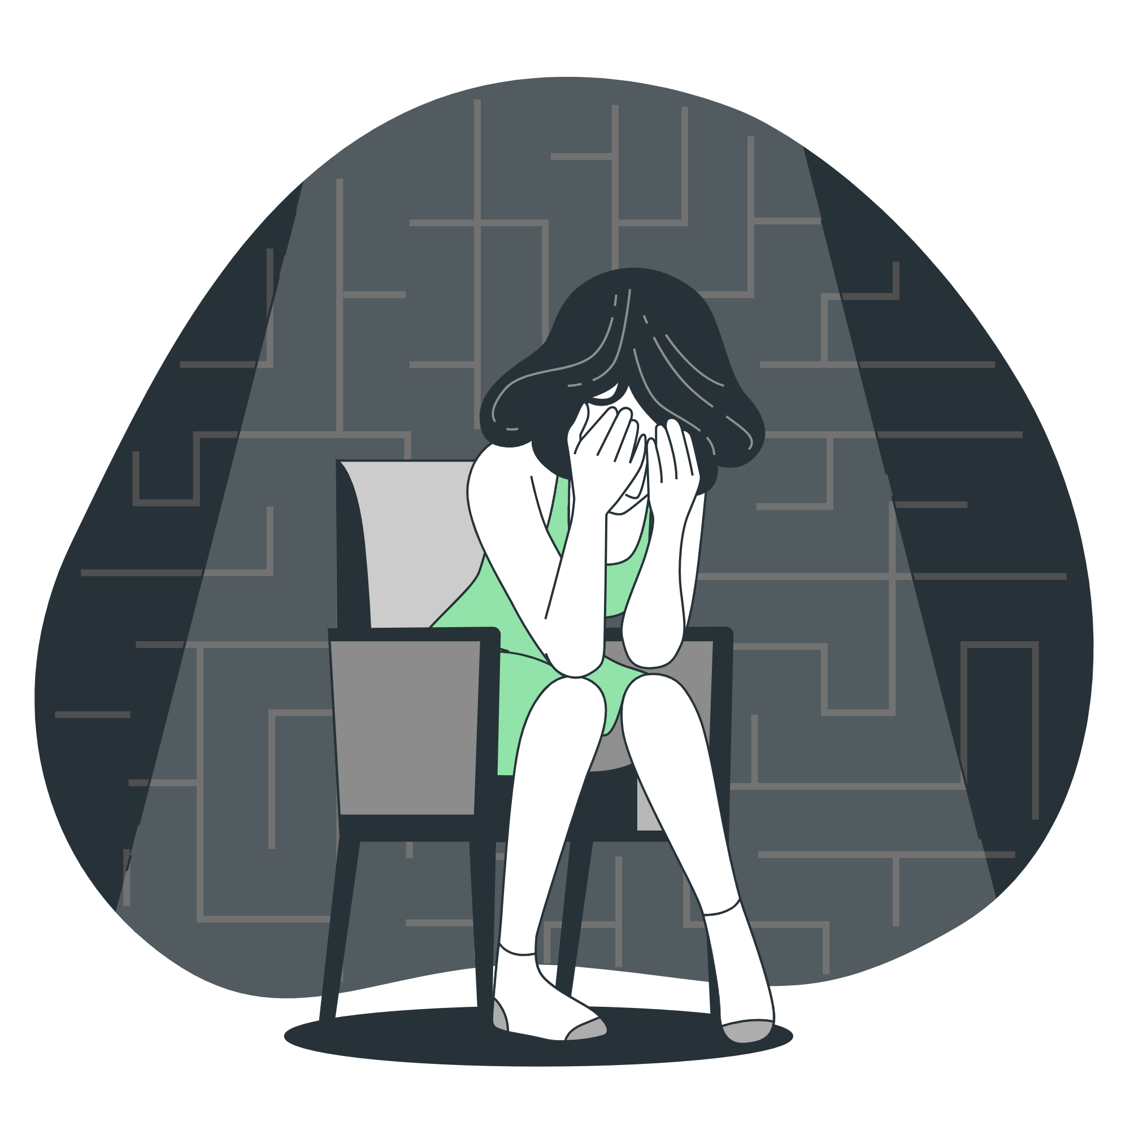
Primjeri cyberbullying-a
Kao primjer ove vrste zlostavljanja možemo navesti:
širenje laži ili objavljivanje fotografija koje za cilj imaju osramotiti nekoga na društvenim mrežama
slanje povrjeđujućih poruka ili prijetnji putem platformi za dopisivanje
lažno predstavljanje i slanje neugodnih poruka u ime druge osobe.

Slide 7
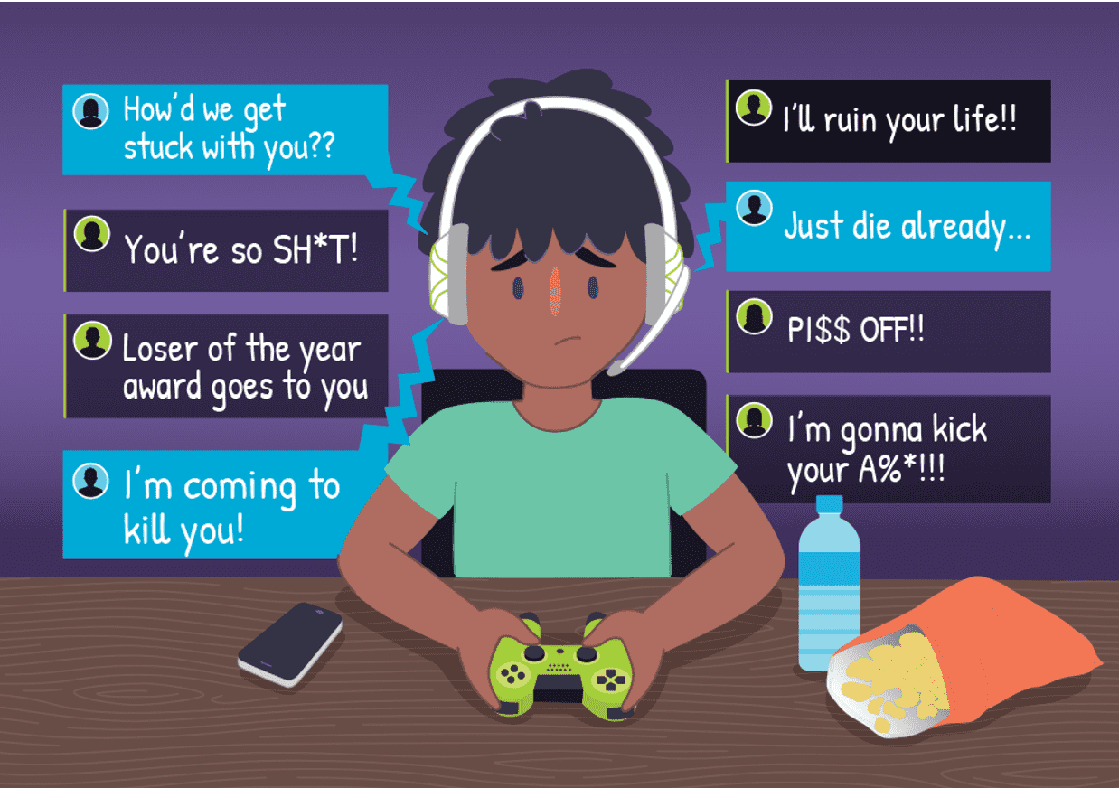
Notes:
7

Slide 8
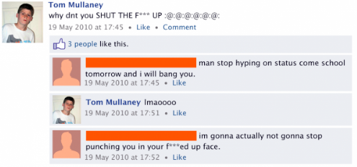
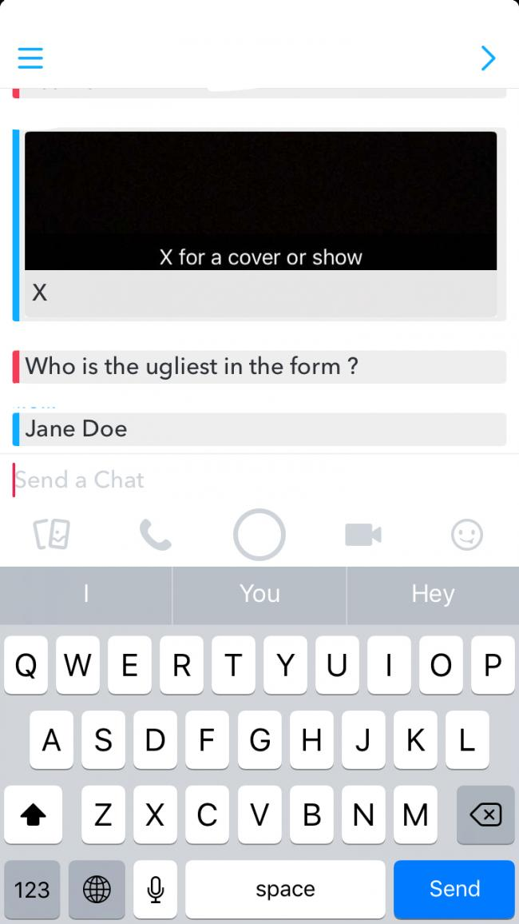
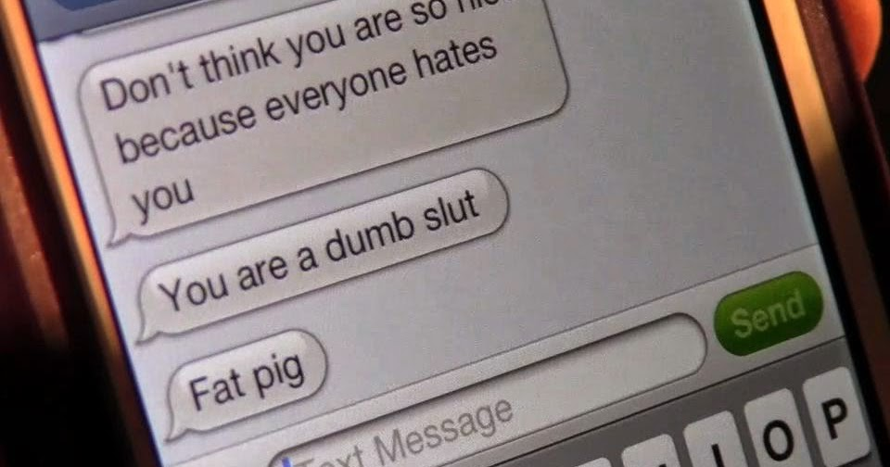

Slide 9
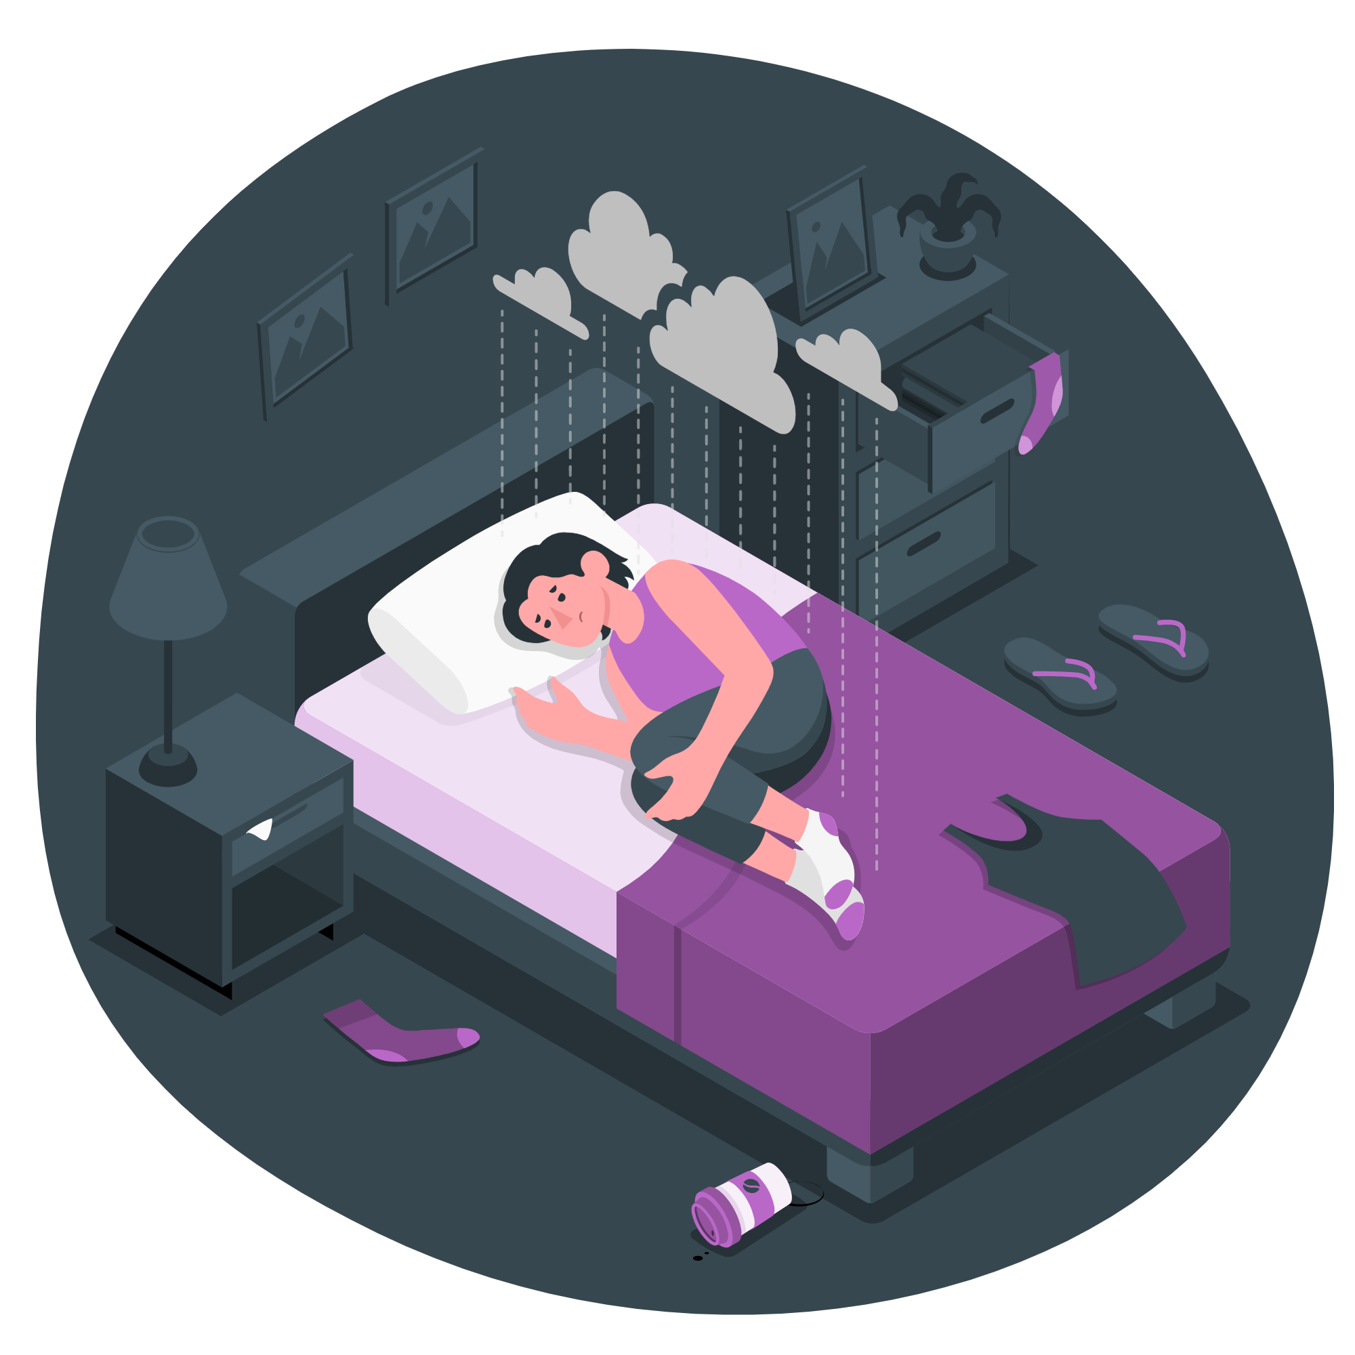
Posljedice cyberbullying-a
Mentalne – osoba se može osjećati uzrujano, glupo, čak i ljuto.
Emocionalne – osoba se može osjećati osramoćeno i izgubiti interes za ono što voli.
Fizičke – umor, nesanica, bol u trbuhu, glavobolje…

Slide 10
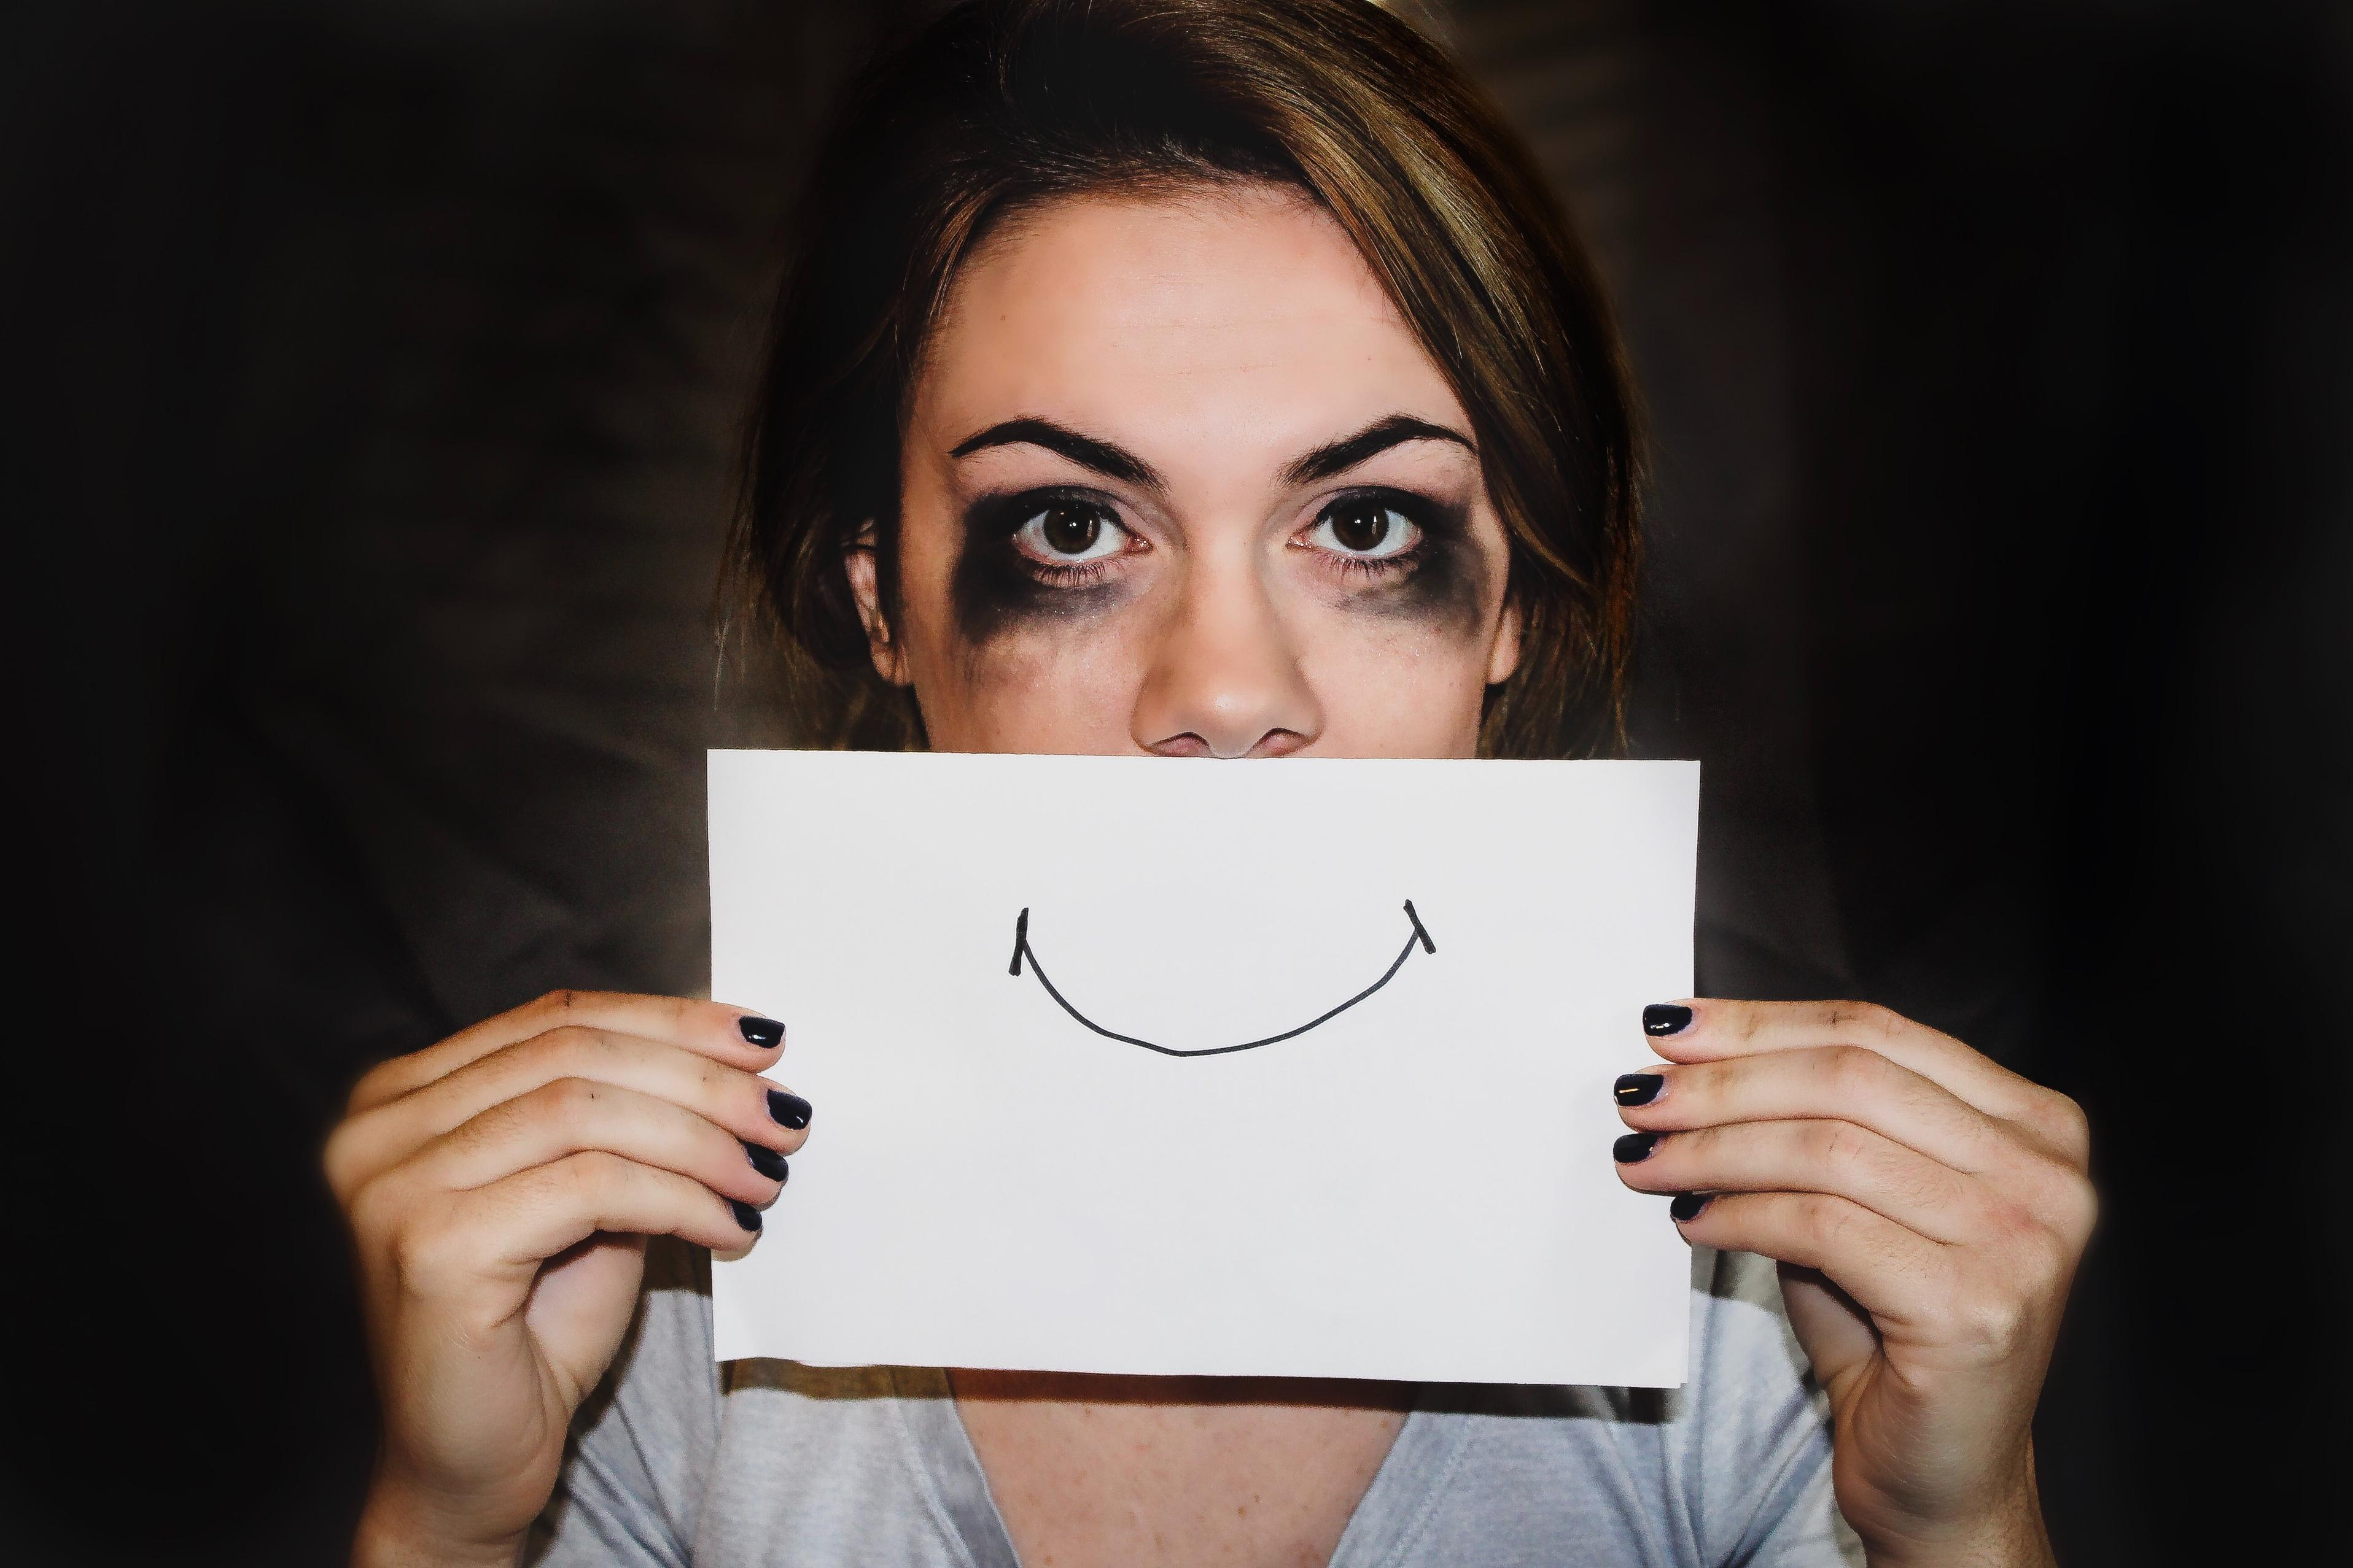
Kako prepoznati žrtvu?
Žrtva se može prepoznati po naglom prestanku korištenja računala ili telefona.
Pri novim porukama ili e-poštama pokazuje nervozu.
Ne veseli se druženjima s vršnjacima.
Sakuplja loše ocjene.
Ima nagle ispade bijesa.

Slide 11
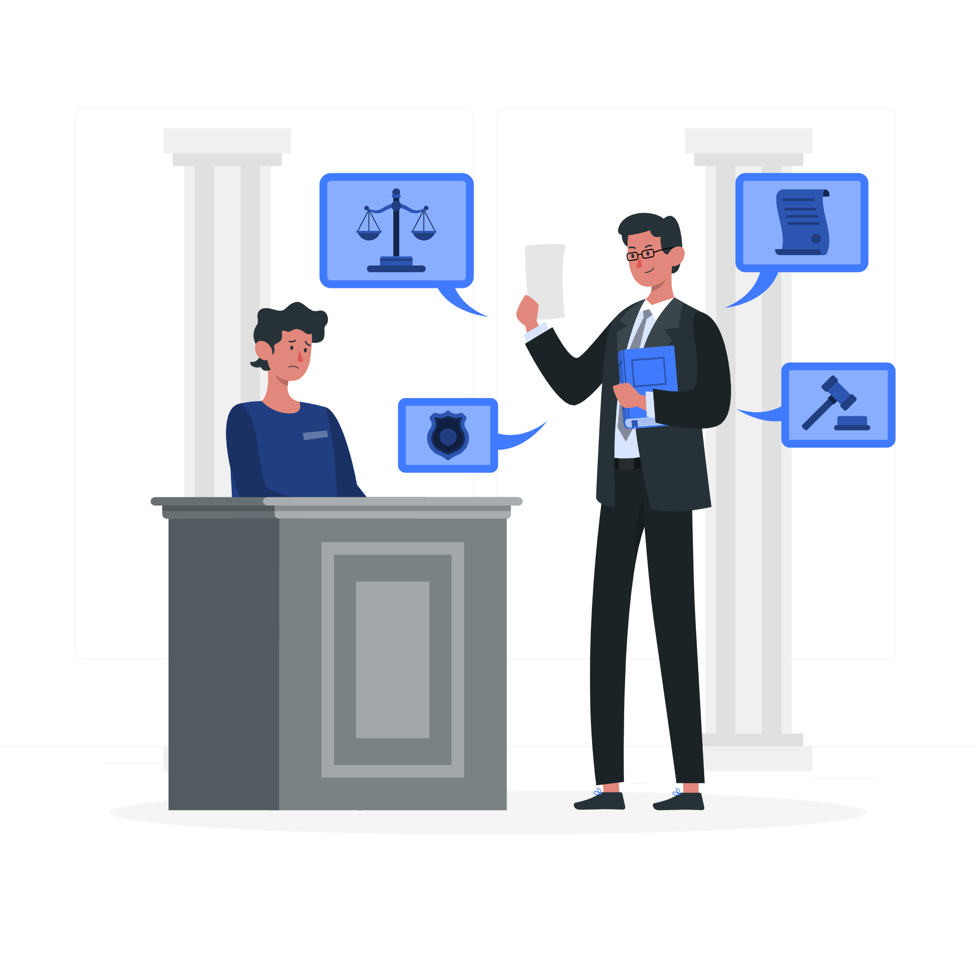
Posljedice za počinitelje
Prema Kaznenom zakonu Republike Hrvatske kaznena su djela:
Članak 148. (opisuje sramoćenje)
Članak 146. (nedozvoljena uporaba osobnih podataka)
Članak 243. (kazuje o iznudi)
Članak 147. (o uvredi)
Članak 149. (o kleveti)
Članak 161. (mamljenje djece za zadovoljenje spolnih potreba)
Notes:
*Članak 161. – Punoljetna osoba koja osobi mlađoj od 15 godina
11

Slide 12
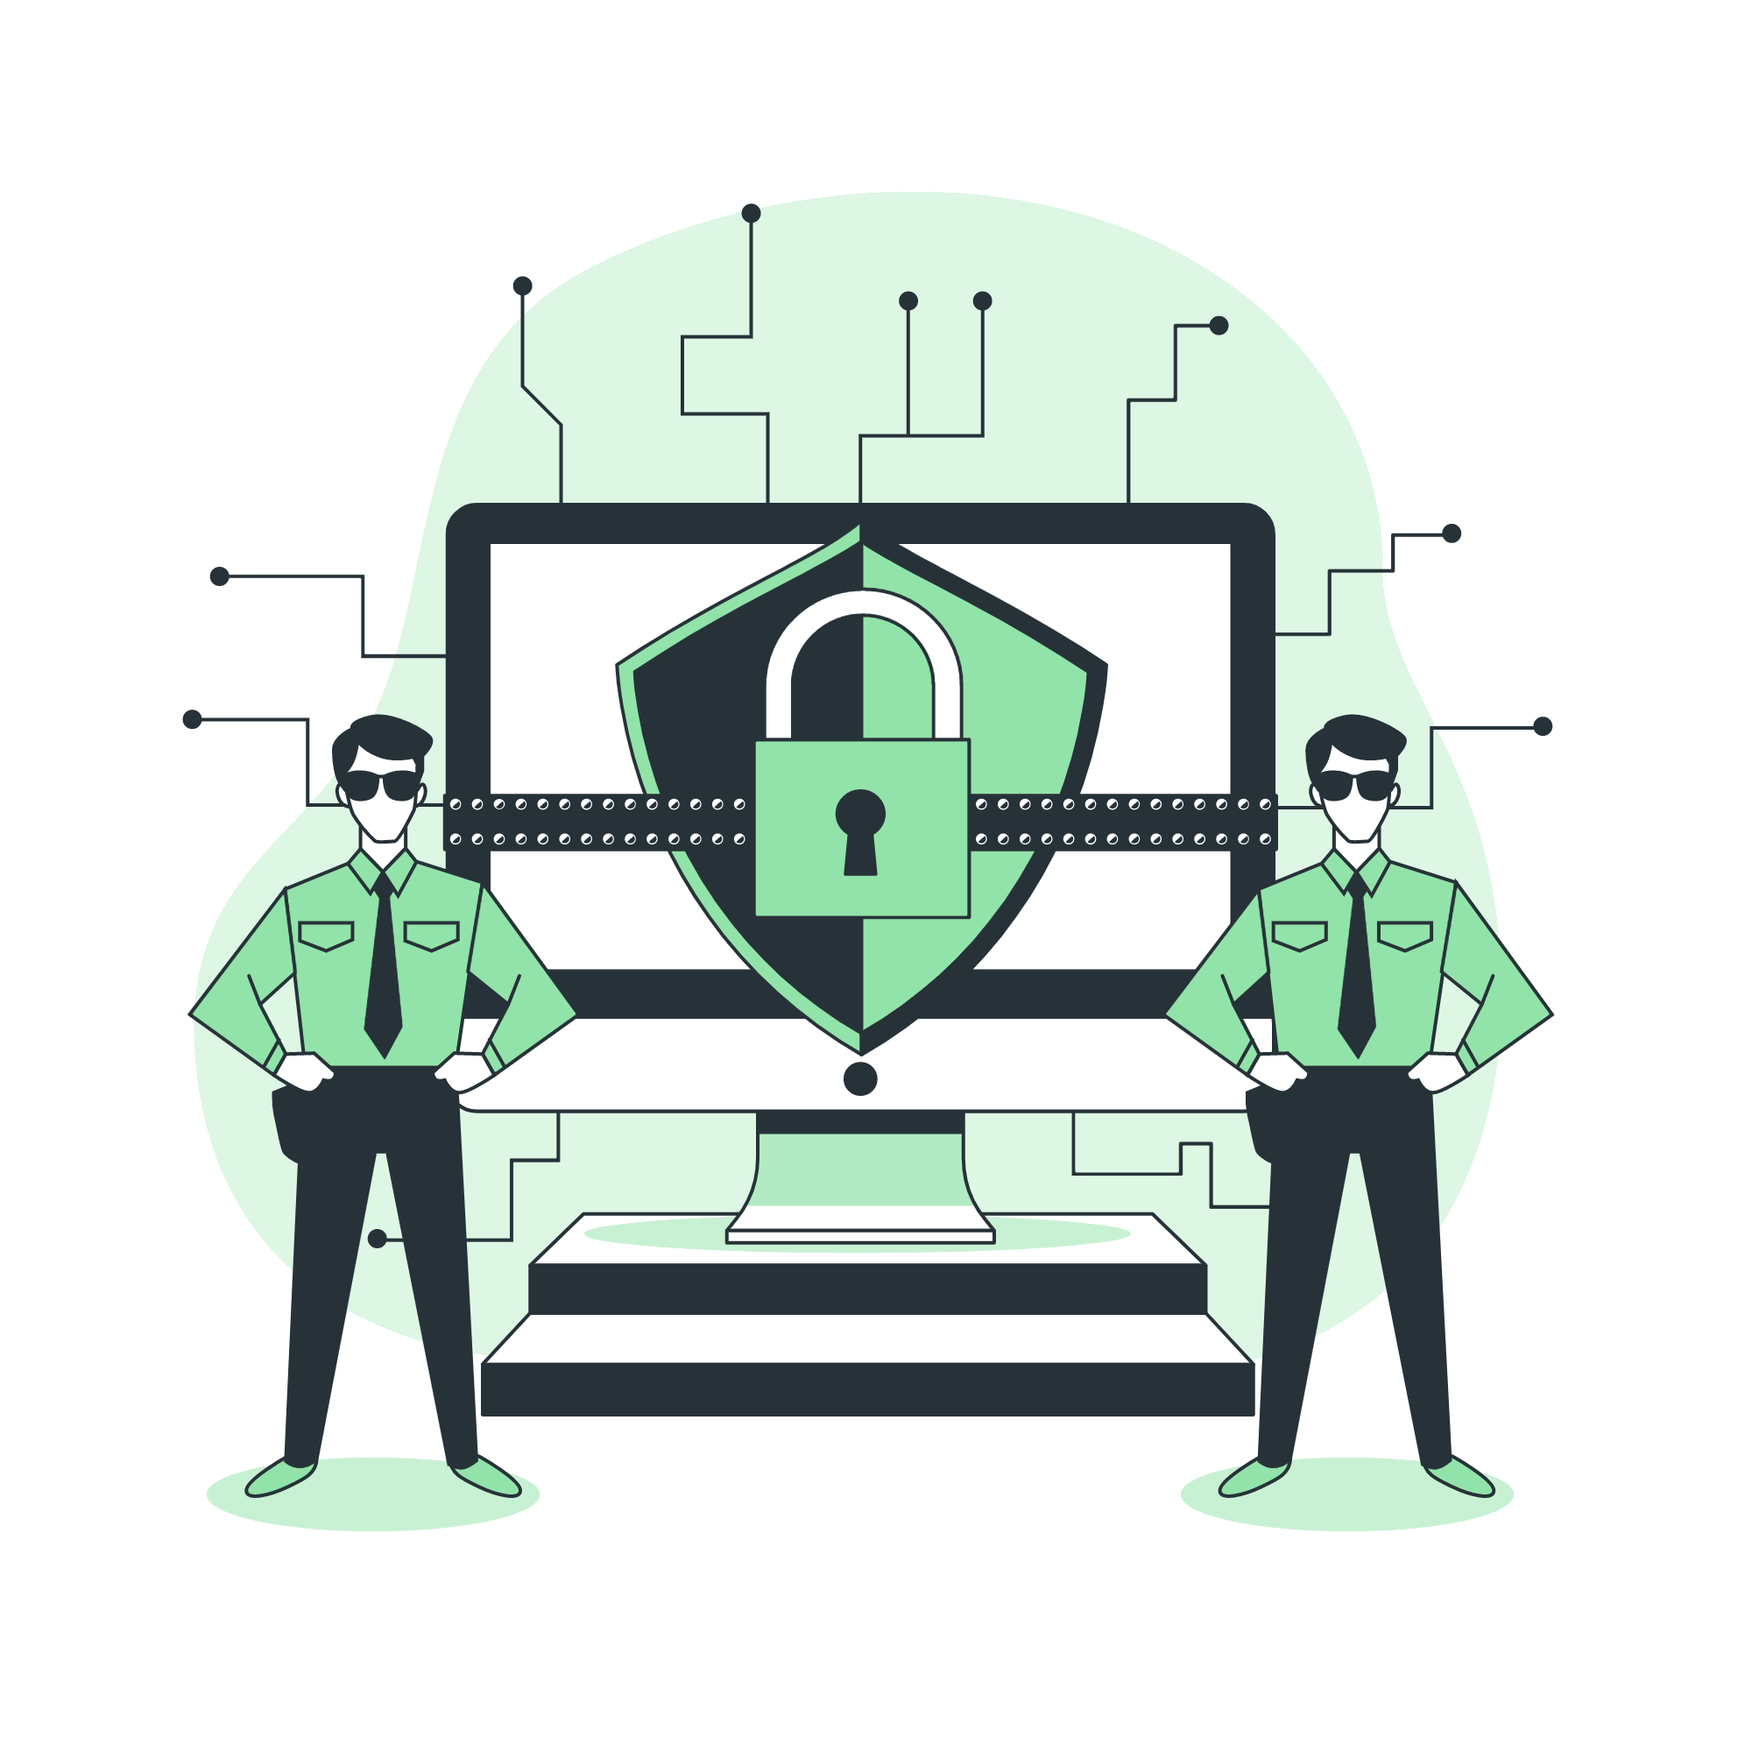
Kako se zaštiti na internetu?
Razmisli dva puta prije nego što nešto objaviš ili podijeliš na društvenoj mreži.
Može li tvoja objava ili komentar nekoga povrijediti?
Nikada ne objavljuj svoju adresu, broj telefona ili ime svoje škole i nikome nemoj davati svoje lozinke.

Slide 13
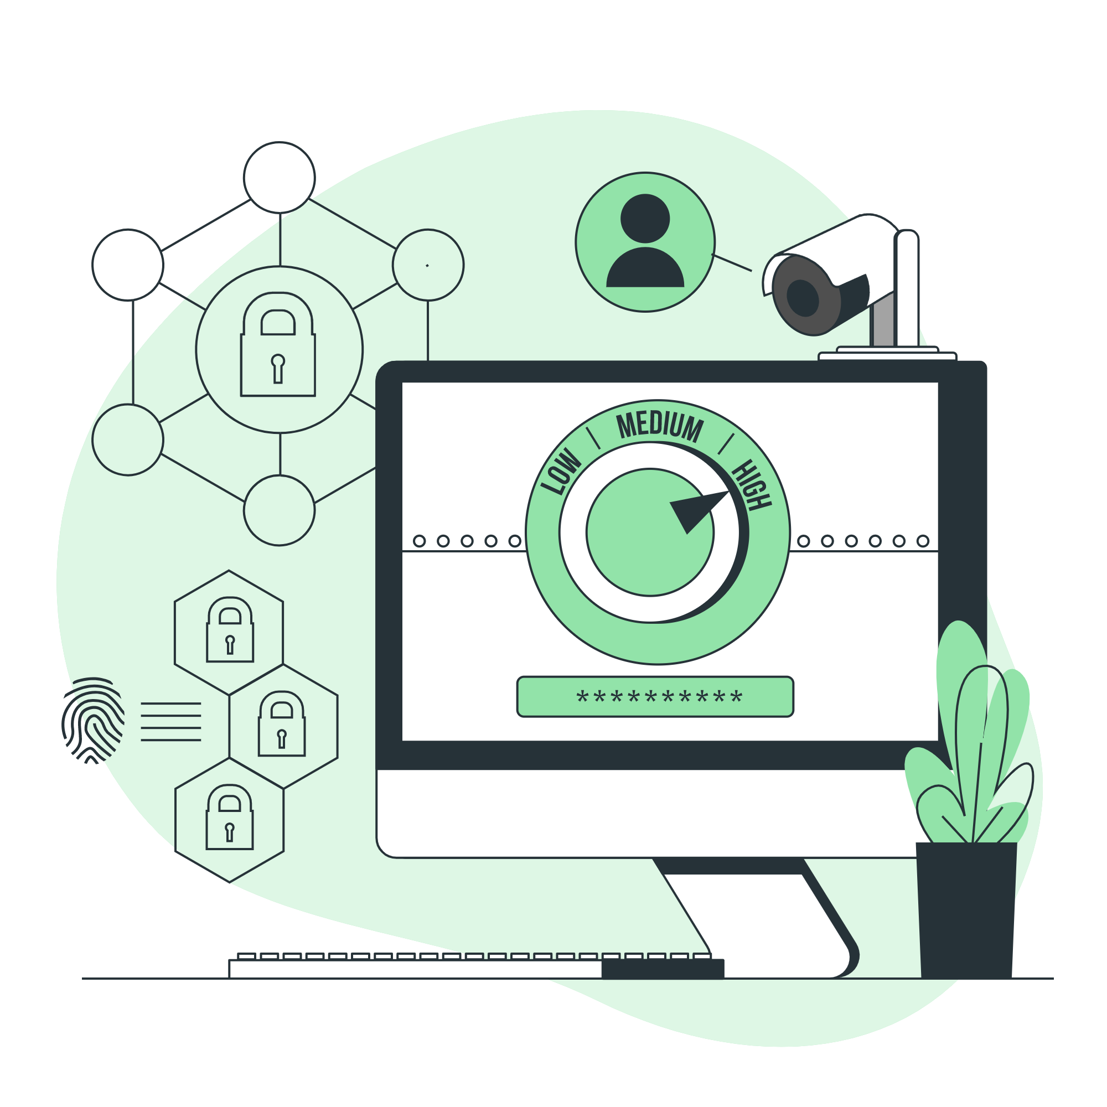
Načini zaštite
Podešavanjem možeš odlučiti tko može vidjeti tvoj profil, tko ti može slati poruke ili komentirati tvoje objave.
Možeš prijaviti ružne komentare, poruke i fotografije i tražiti da budu uklonjene.
Osim micanja ljudi s liste prijatelja, može ih i blokirati.
Možeš sakriti sadržaj od određenih ljudi.

Slide 14
Kako se obratiti za pomoć?
Ako smatrate da vas netko zlostavlja, prvi korak jest potražiti pomoć od osobe od povjerenja.
Ako ti je neugodno razgovarati o toj temi s ljudima koje poznaješ, možeš nazvati Hrabri telefon (116 111)
Razgovarati možeš i sa školskim psihologom.
Nasilje možeš prijaviti pozivom na 112 ili prijavom policiji na 192.

Slide 15
Hvala na pažnji! 😃
Izradio, napisao i uskladio: Ante Petrović
Izvori:
UNICEF (Croatia, Türkiye, Malawi)
Ministarstvo unutarnjih poslova RH
Safer Internet Day
Hrabri telefon
Ilustracije: storyset.com

